Slide 1






MOCK II -
BOOTLOADER
Group 3 :
Phạm Thành Trung
Nguyễn Lương Quân (C)
Đỗ Xuân Phương

Slide 2
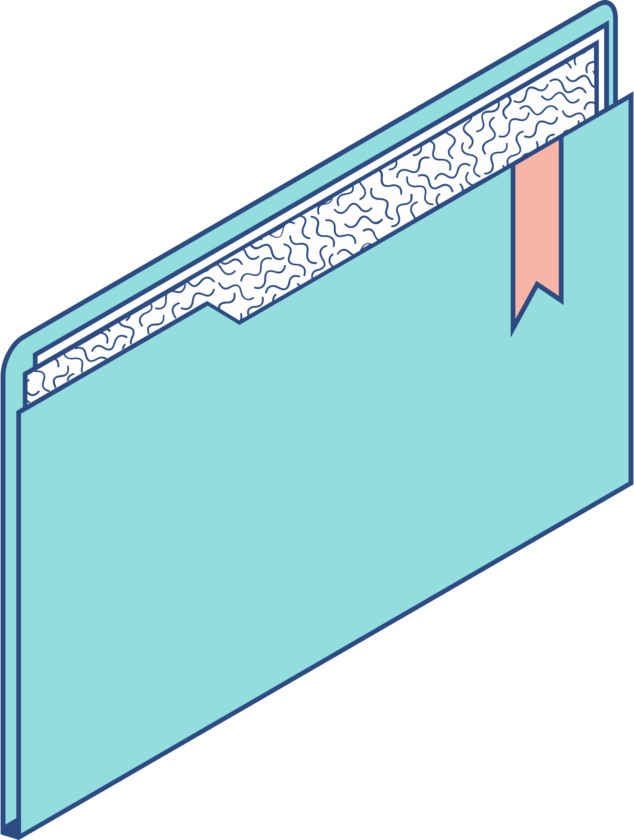
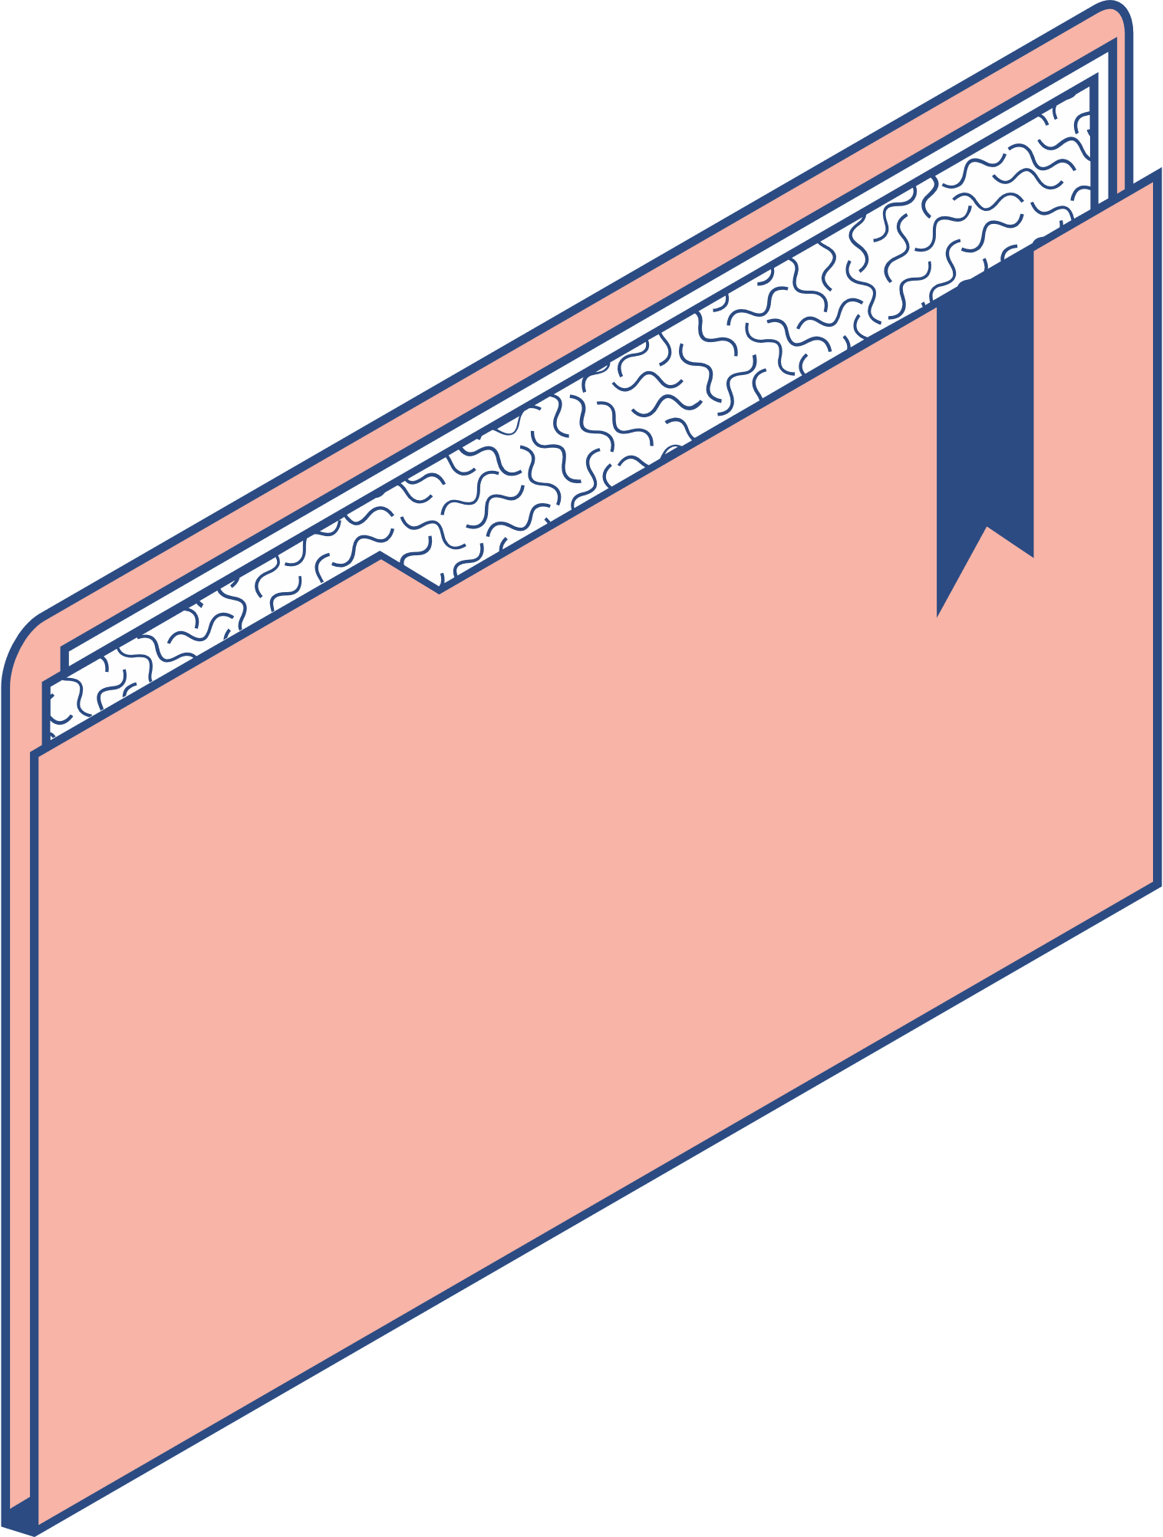
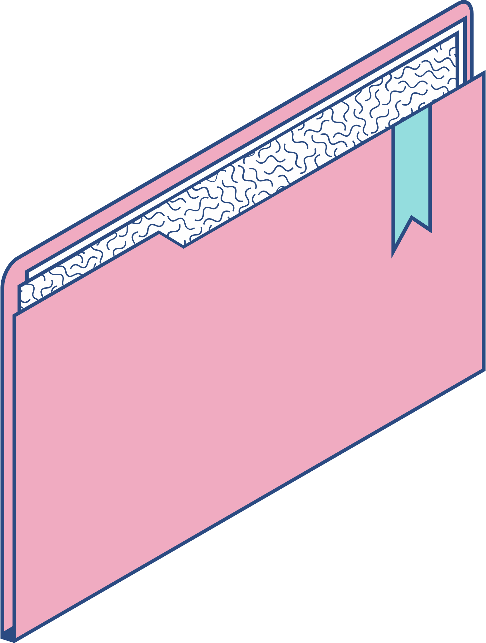
Nội Dung
CÁC CHỦ ĐỀ CHÍNH ĐƯỢC THẢO LUẬN TRONG BẢN THUYẾT TRÌNH NÀY
Tổng quan chung về Bootloader
Triển khai thực tế
Kết luận và hướng phát triển

Slide 3
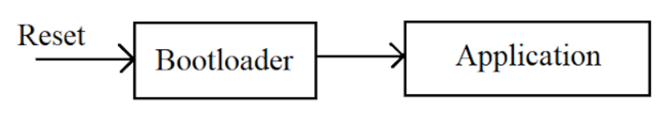
Tổng quan về bootloader
Bootloader là một chương trình đặc biệt được nạp vào bộ nhớ của máy tính trước khi khởi động chương trình chính
Bootloader là một ứng dụng có mục tiêu chính là nâng cấp hoặc sửa đổi phần mềm hệ thống mà có thể thực hiện từ xa
Nó cũng có thể sử dụng các giao thức khác nhau như UART, CAN, I2C, I2S, Ethernet hoặc USB để thiết lập giao tiếp và bắt đầu nâng cấp firmware
Sơ đồ tổng quan chương trình Boot

Slide 4





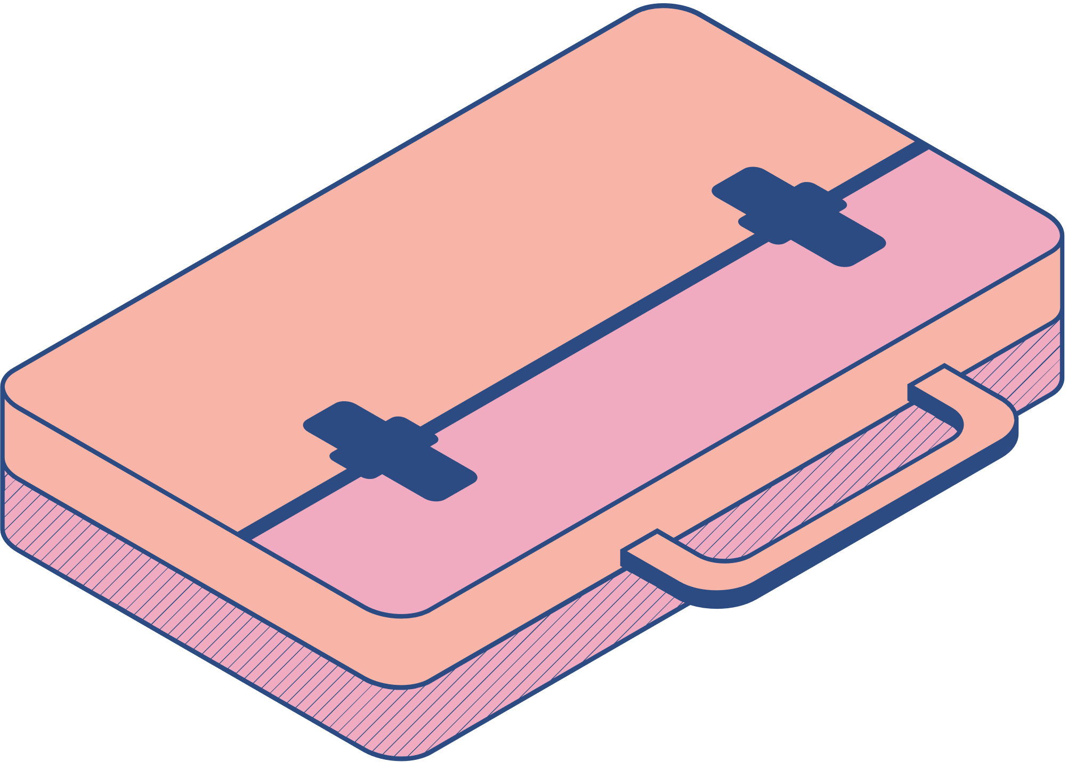
Tại sao cần Bootloader ?
Update Firmware: Đối với một ứng dụng, đặc biệt là ứng dụng IOT thì việc Update Firmware là rất quan trọng, không thể đến tận nơi cập nhật cho từng thiết bị được.
Tính bảo mật: nếu ta có thể nạp code thì các Hacker cũng vậy. Đối với trường hợp này, chúng ta có thể chèn thêm một số đoạn code để kiểm tra xem firmware được nạp vào có đúng hay không. Nếu hợp lệ thì cho phép update.

Slide 5
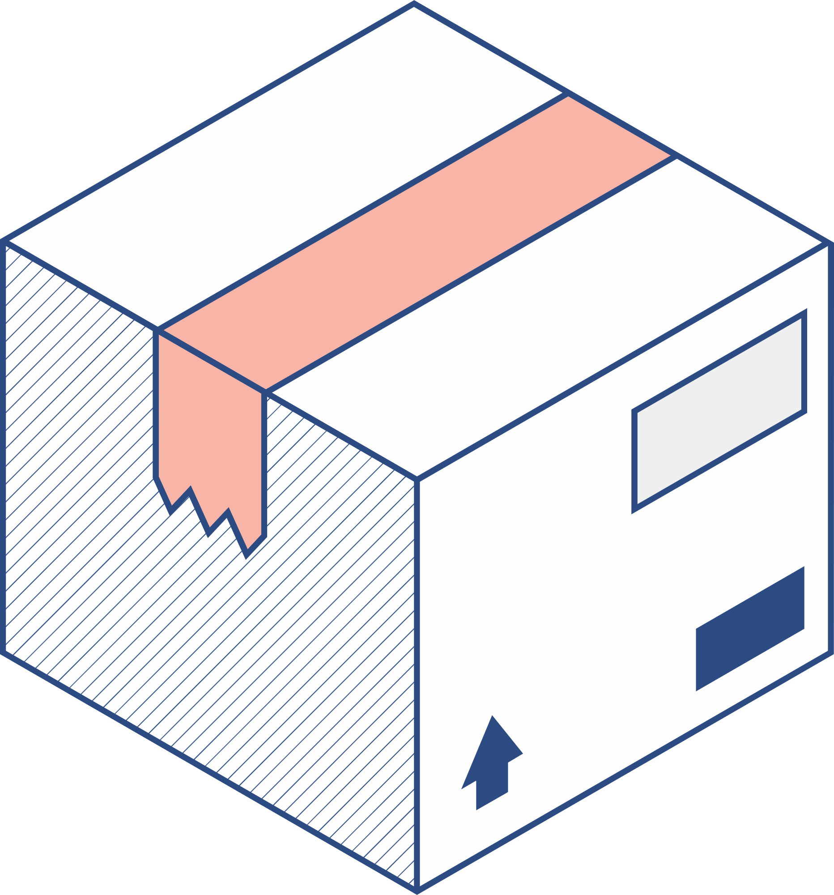
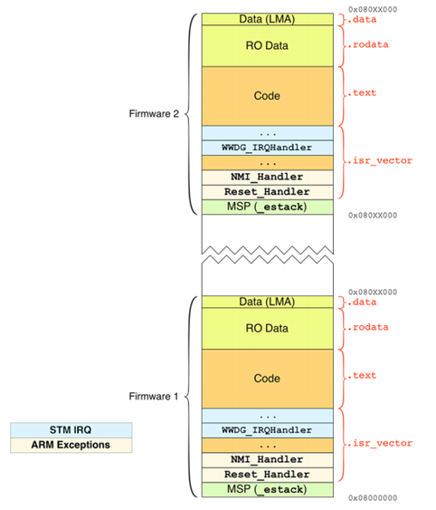
Cần gì để triển khai một bootloader ?
Kiến thức về bộ nhớ: cách tổ chức bộ nhớ trong các dòng vi điều khiển
Kiến thức về quá trình reset của vi điều khiển (Reset Sequence)
Kiến thức về Core
Kiến thức lập trình
Phần cứng (vi điều khiển) + Phần mềm (IDE, Firmware)

Slide 6
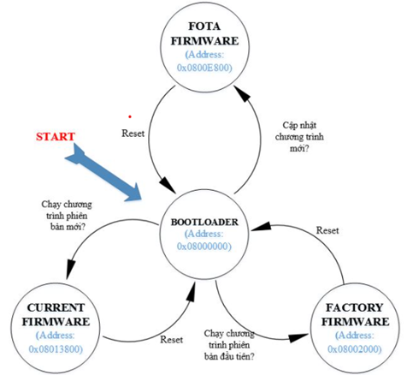
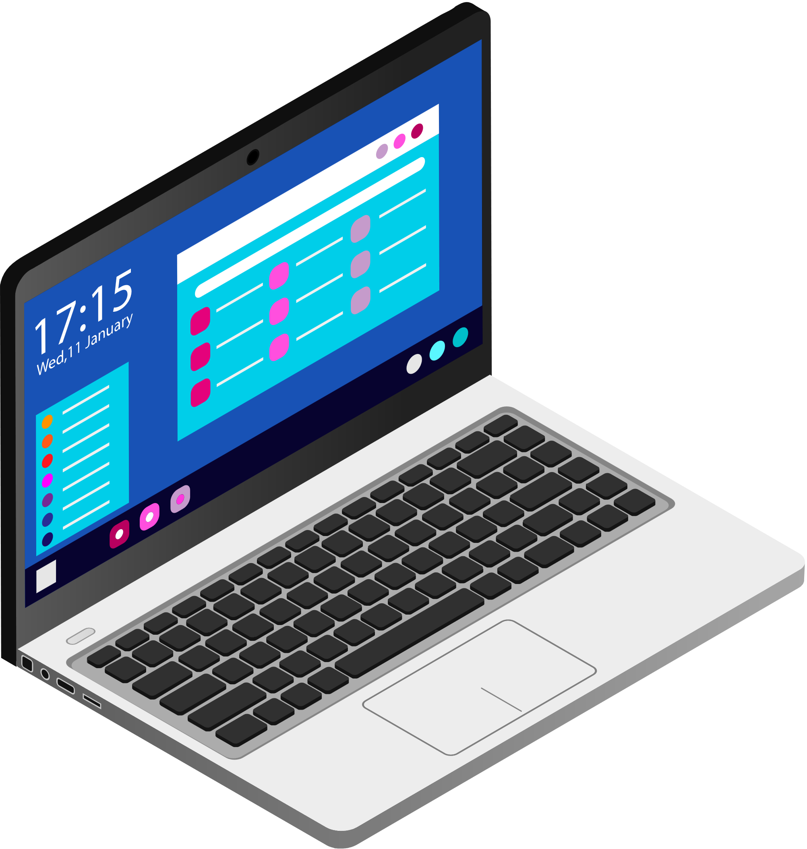
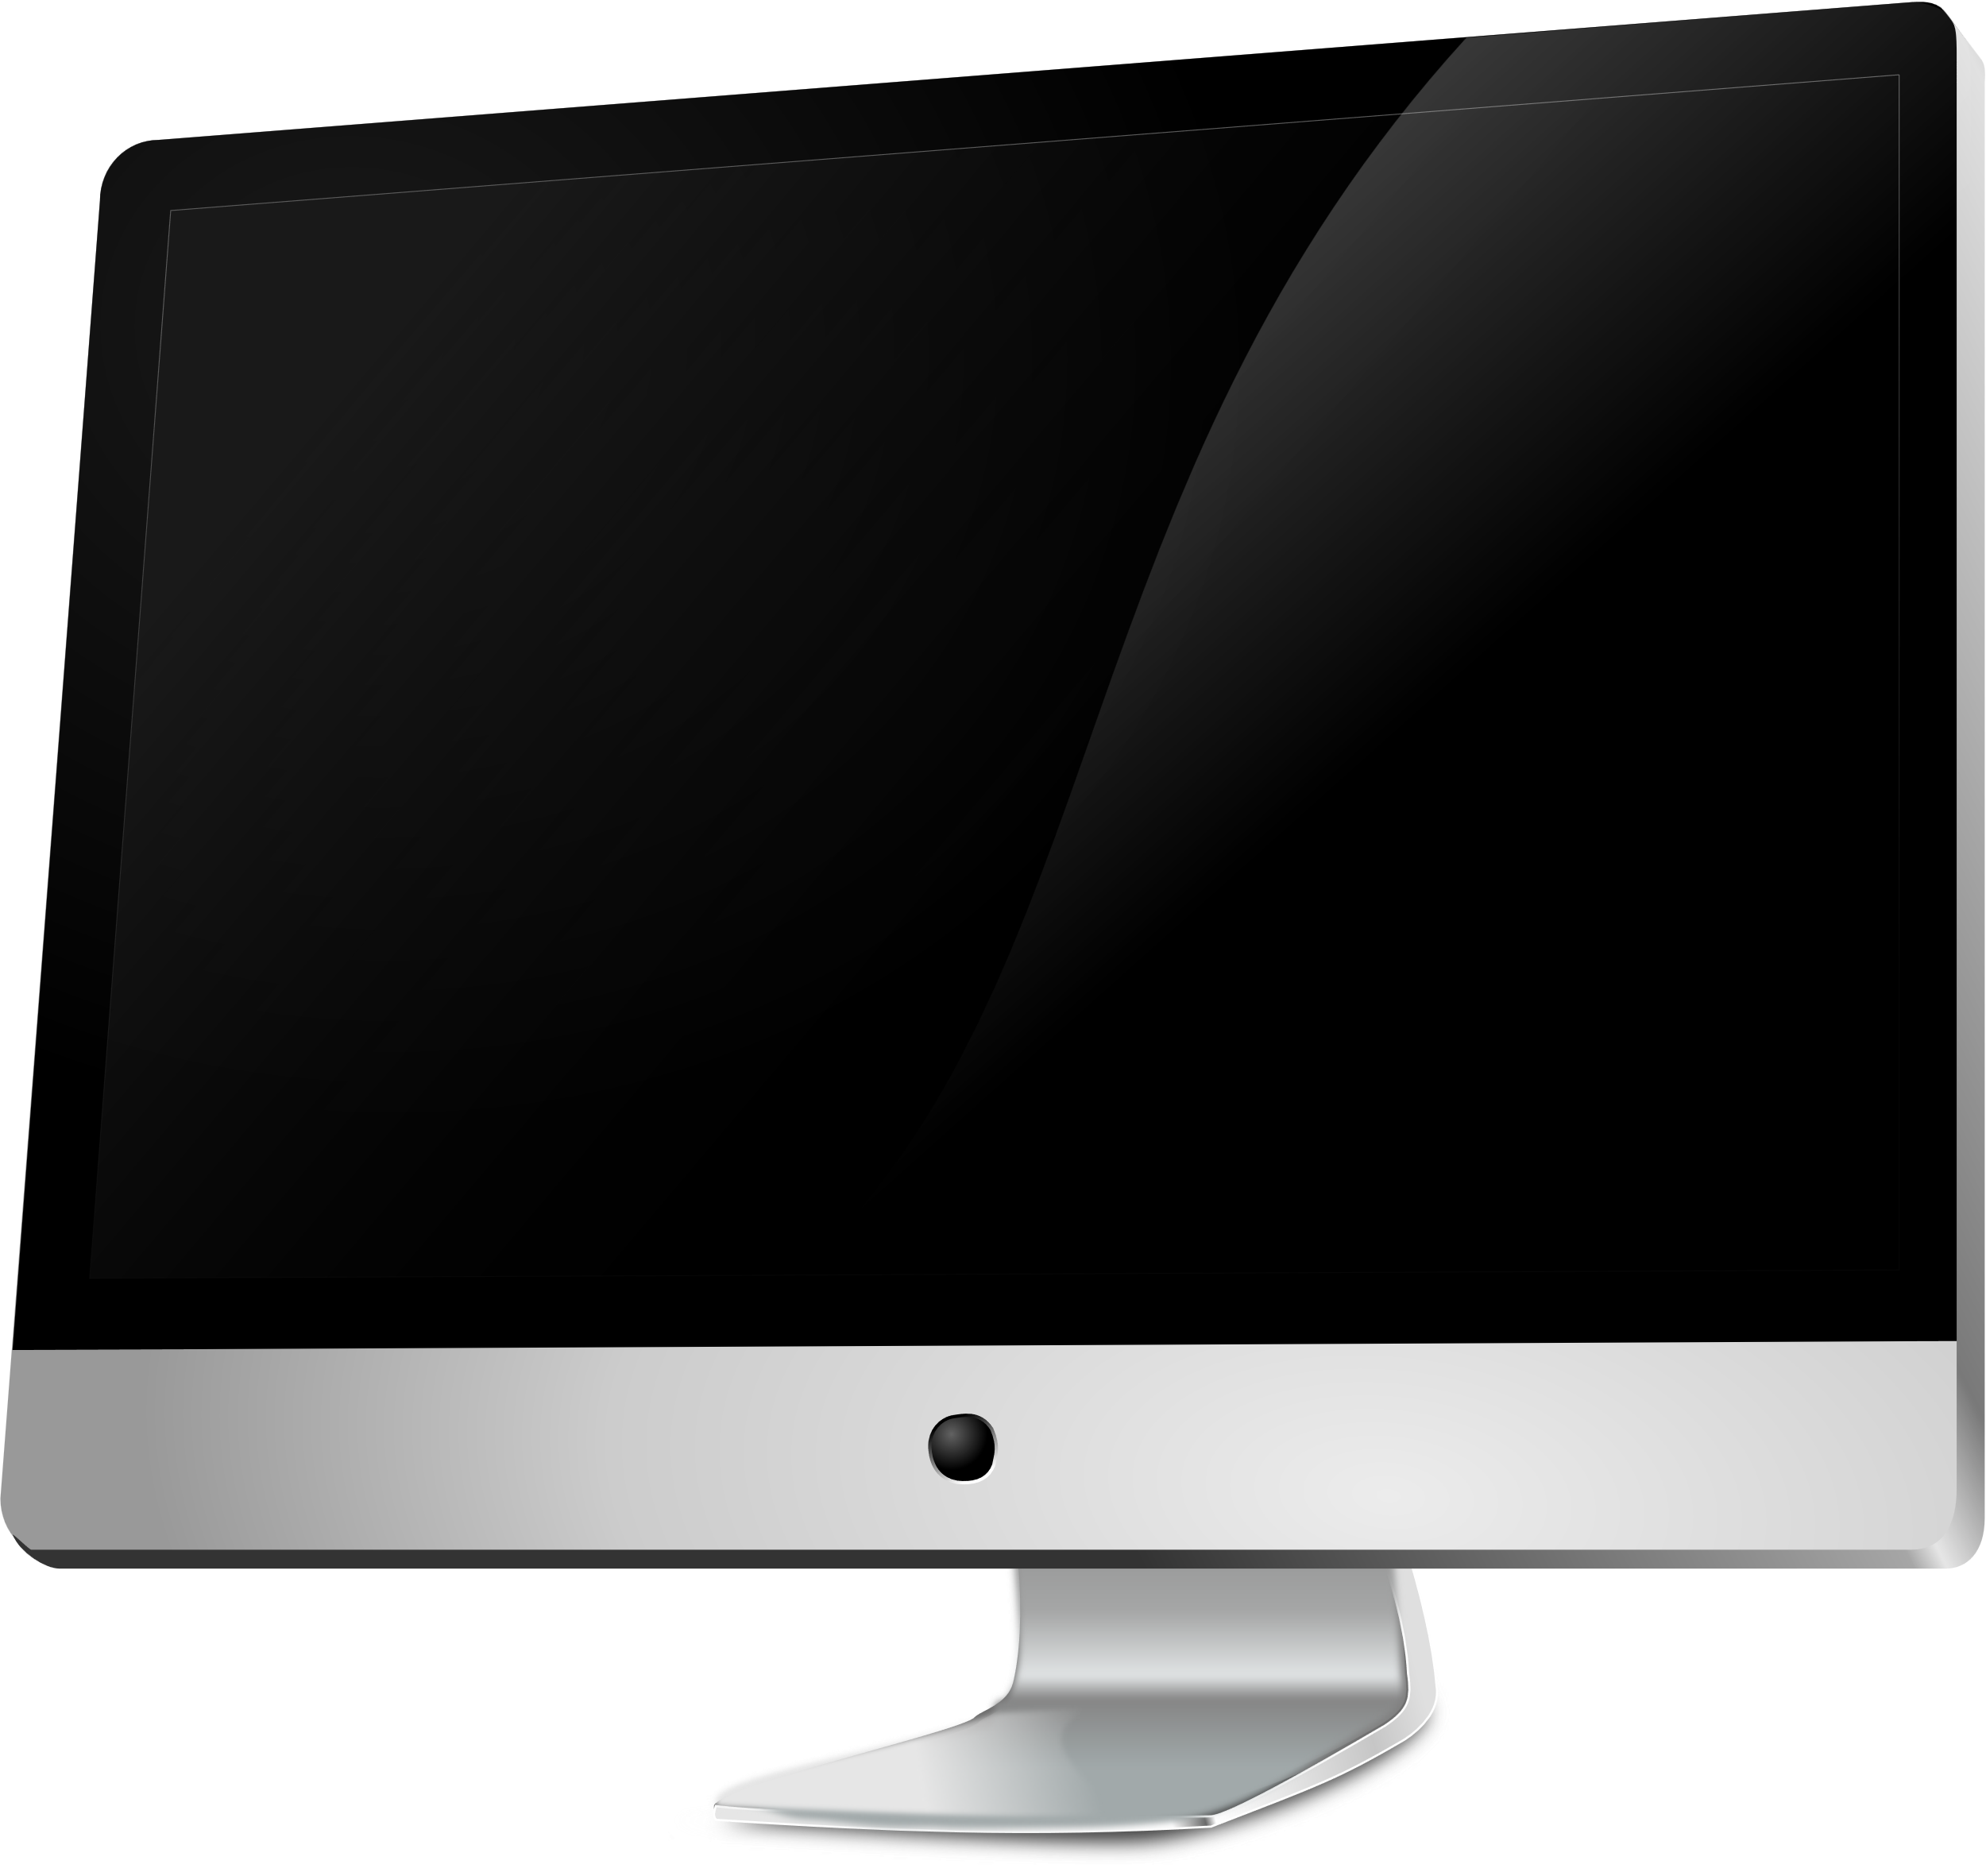
Ví dụ về một ứng dụng triển khai Bootloader

Slide 7



Triển khai chương trình Bootloader trên board FRDM - KL46

Slide 8


Các công việc cần thực hiện
Truyền nhận dữ liệu của Firmware qua giao thức UART bằng phần mềm Hercules và xử lý dữ liệu
Thao tác với Flash (đọc, ghi, xóa).
Chuyển tới chương trình mong muốn từ chương trình Boot

Slide 9
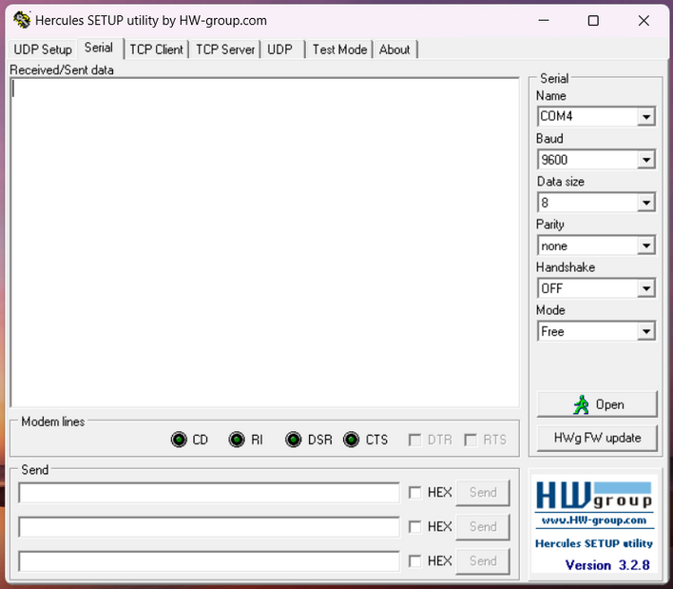
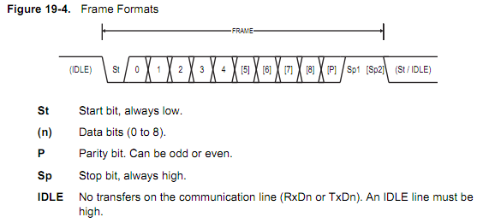
Truyền nhận và xử lý dữ liệu
Việc truyền nhận dữ liệu sẽ được thực hiện bằng việc sử dụng giao thức UART, giao tiếp giữa máy tính và vi điều khiển, cùng sự hỗ trợ của phần mềm Hercules. Sau đó dữ liệu sẽ được xử lý.
Khung truyền UART
Giao diện phần mềm Hercules

Slide 10
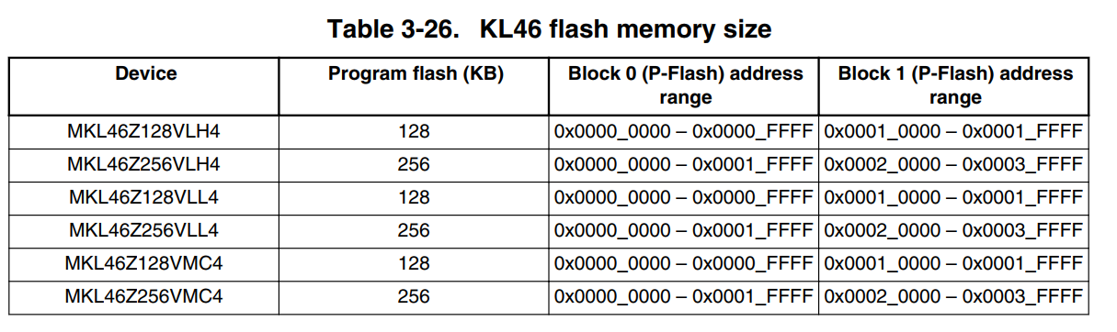
Thao tác với Flash
Flash trong vi điều khiển KL46z...256... có kích thước 256 kB. Trong Flash lại được chia thành 2 Block (Block 0 và Block 1) với tính chất vật lý khác nhau. Trong các Block lại chia thành các Sector với kích thước 1 kB.

Slide 11
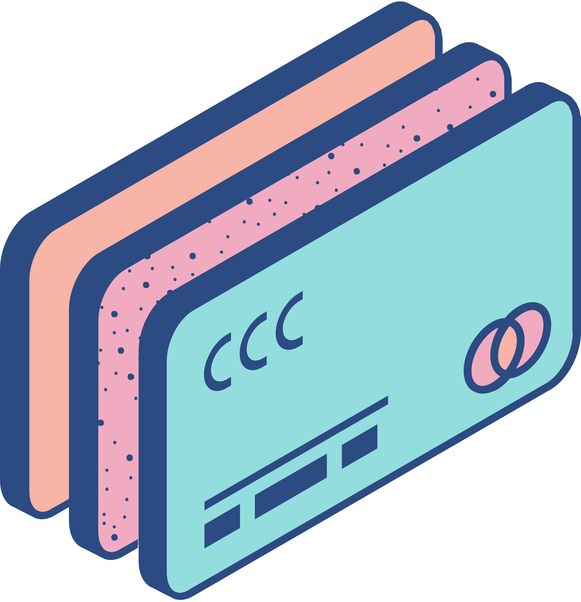
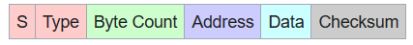
Thao tác với Flash
Với Flash, ta có 3 thao tác chính:
Đọc: đọc dữ liệu tại một địa chỉ nhất định
Ghi: ghi dữ liệu vào địa chỉ nào đó, có nhiều chế độ ghi, phổ biến nhất là ghi theo word (4 byte)
Xóa: xóa dữ liệu tại 1 địa chỉ nào đó, chế độ phổ biến nhất là xóa theo Sector (1 kB)
Trong bài Mock này, file nhị phân được dùng để ghi dữ liệu xuống Flash là file SREC, với dữ liệu được sắp xếp theo kiểu Little Endian, Little Endian, Little Endian (điều quan trọng phải nhắc 3 lần 🤧).
Cấu trúc file SREC

Slide 12
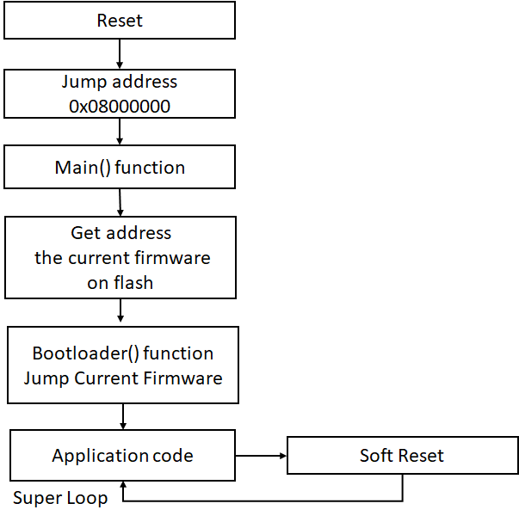
Chương trình Boot
Chương trình Boot ở đây thực chất là một hàm/chương trình được lưu trong bộ nhớ. Khi Vi điều khiển Reset, nó sẽ nhảy vào chương trình Boot này, thực hiện một số công việc nhanh chóng và lựa chọn việc nhảy vào Firmware Ứng dụng nào trong bộ nhớ để bắt đầu thực hiện.
Ví dụ về một phương án cho chương trình Boot:

Slide 13

TÀI LIỆU THAM KHẢO
https://www.laptrinhdientu.com/
https://en.wikipedia.org/wiki/SREC_(file_format)
KL46 RM
Cortex M0+ Generic User Guide

Slide 14



Cảm ơn mọi người đã lắng nghe
Nếu có câu hỏi nào, khoan hỏi, hãy tự suy nghĩ trước 😀🤝

